Slide 1
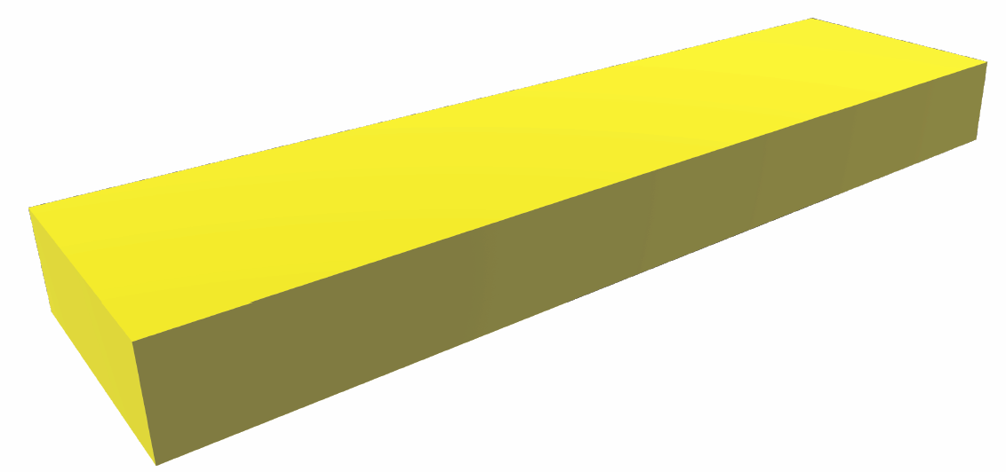
10,7 cm
20 cm
3 cm

Slide 2
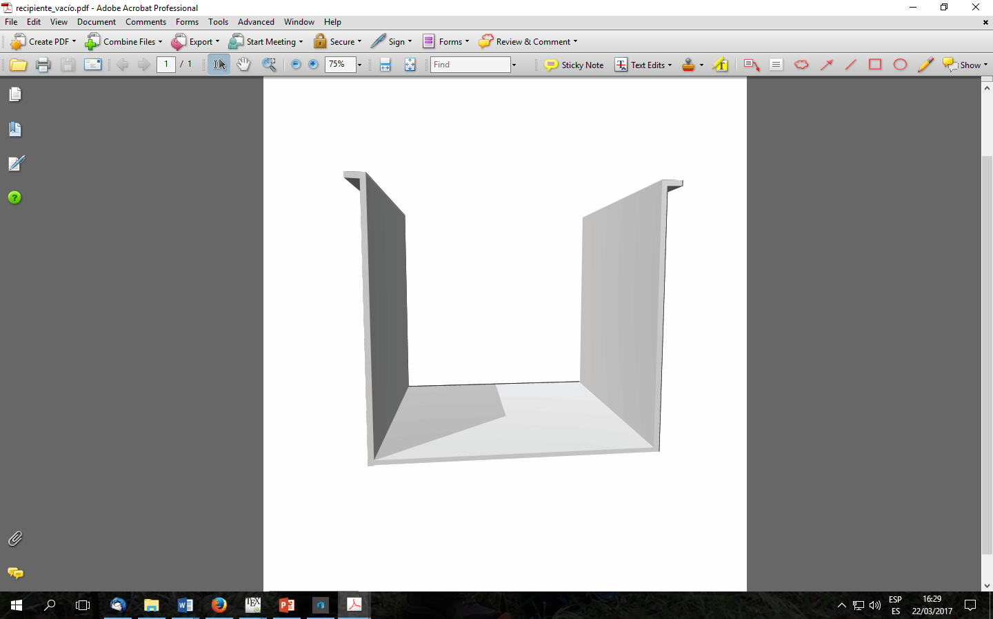

Slide 3
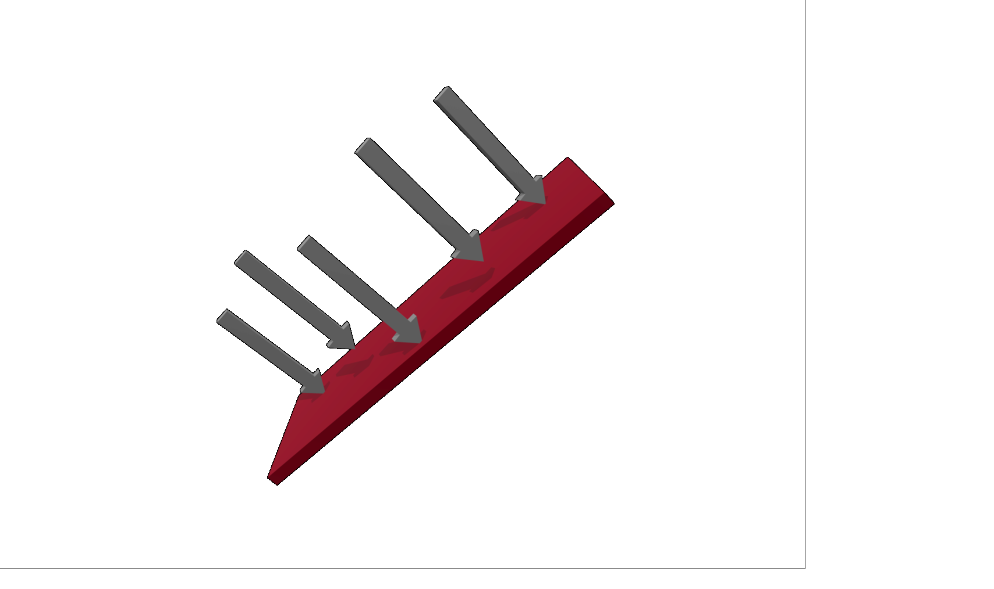
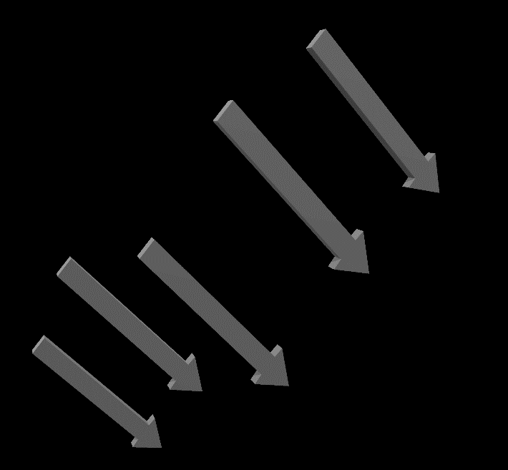

Slide 4
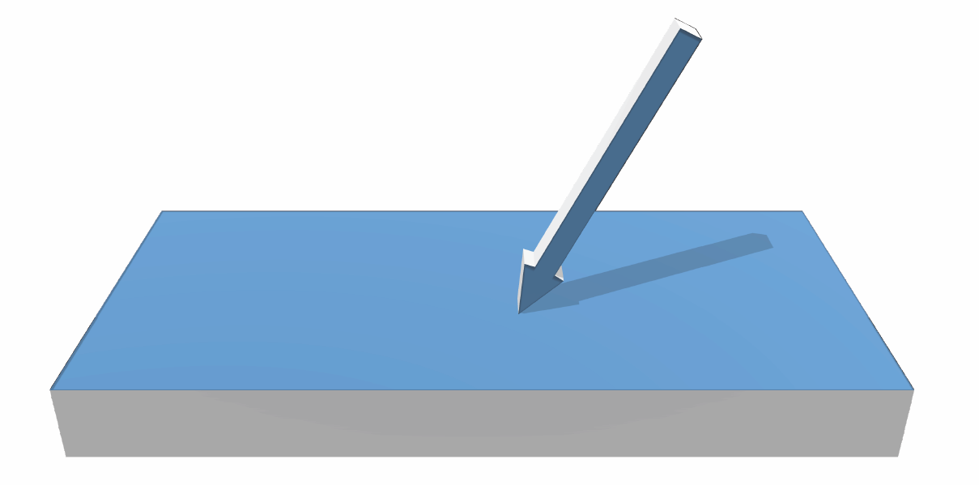
F
α = 75º

Slide 5
F
α = 75º

Slide 6
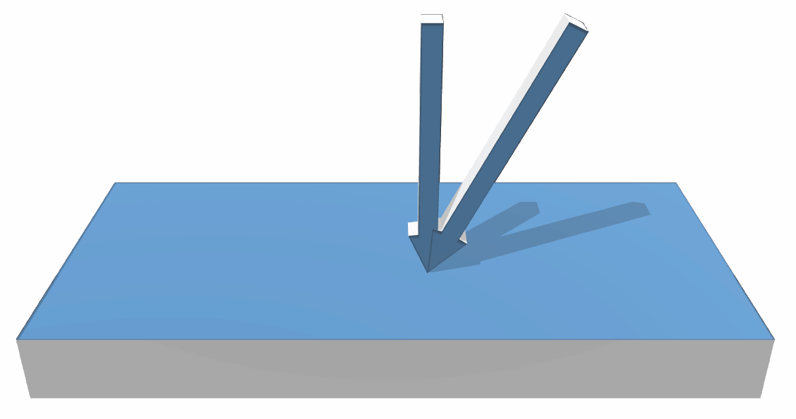
F
α = 25º

Slide 7
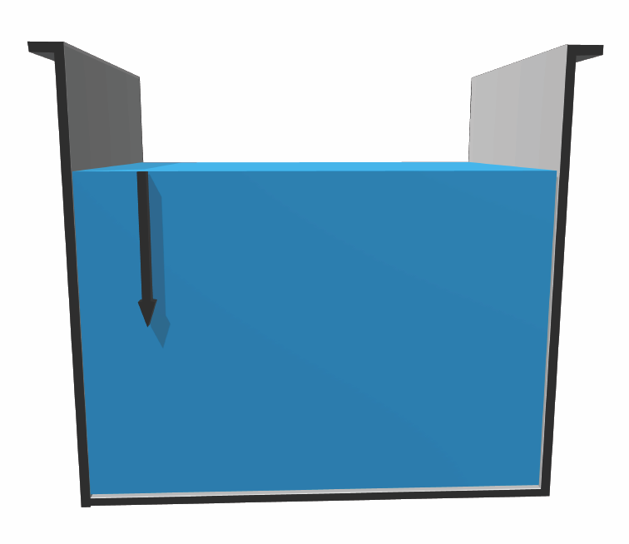

Slide 8
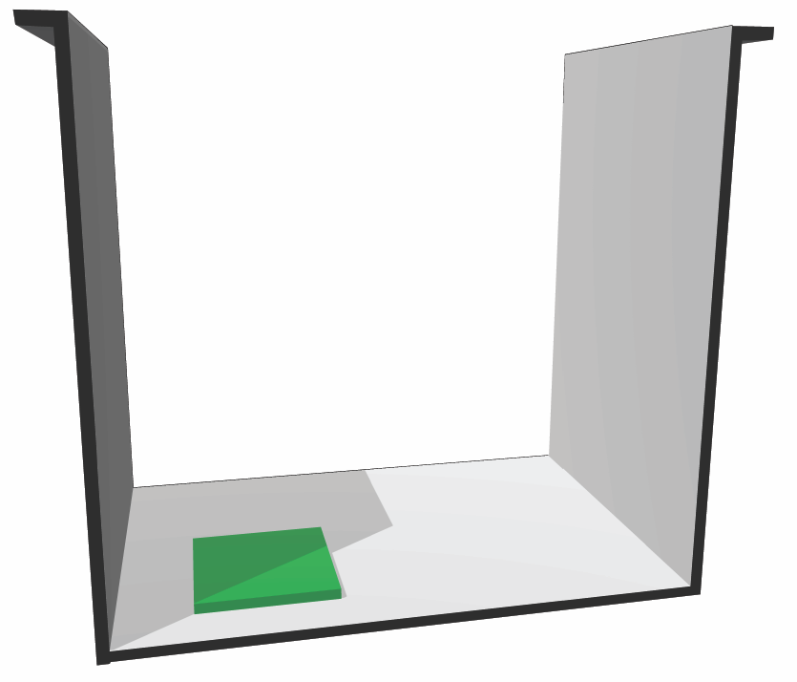

Slide 9
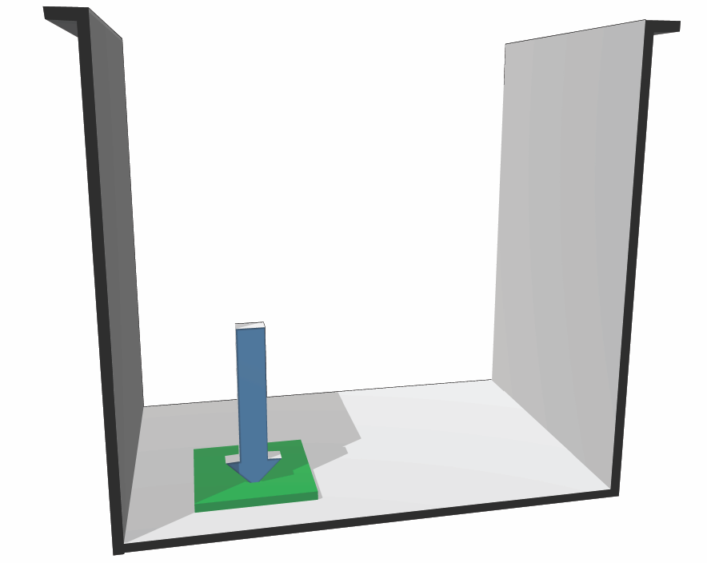

Slide 10
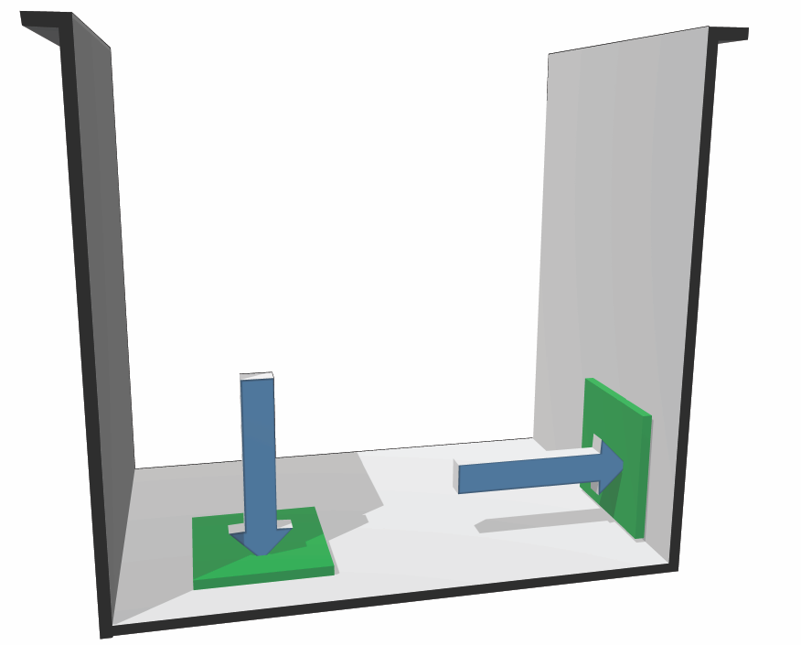

Slide 12


Slide 13
h = 2.5 m
A

Slide 14
1.5 m

Slide 15
B
A
25 cm
20 cm

Slide 16
A
20 cm
B
25 cm

Slide 17
B
10 cm
A

Slide 18
B
20 cm
A
5 cm

Slide 19
1.5 m

Slide 20
A
2.5 m
1.5 m

Slide 21
O
H
A
2.5 m
1.5 m

Slide 22
A
B
C
D
E
F

Slide 23
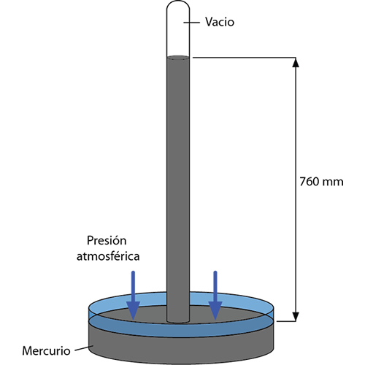

Slide 24
Vacío
760 mm
Presión atmosférica
P = dgh = 1,013 10⁵ Pa

Slide 25
Vacío
H

Slide 26
Vacío
810 mm

Slide 27
Vacío
H

Slide 28
Vacío
B
H
A
A’

Slide 30
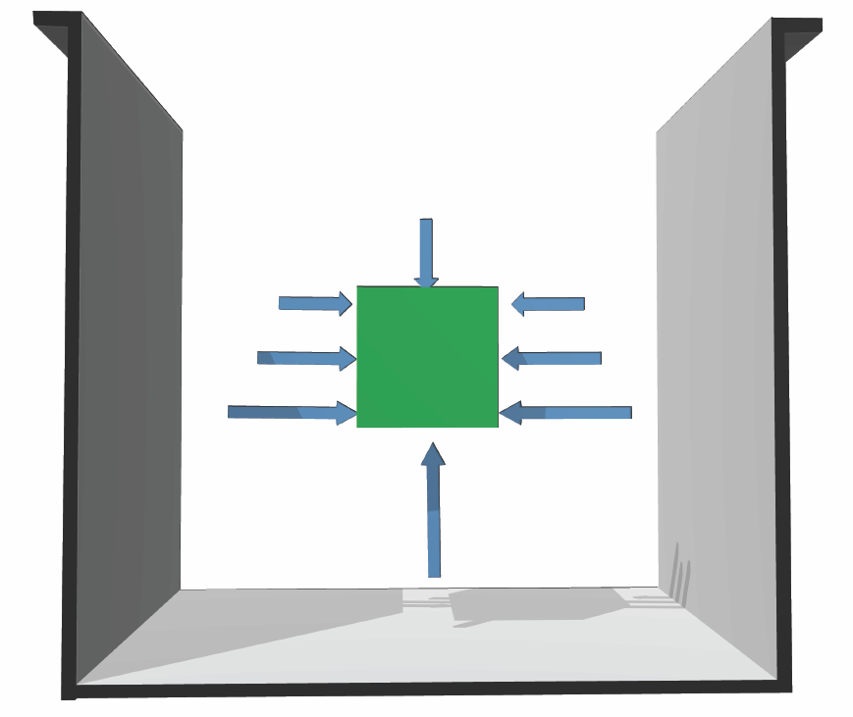
h_{A}

Slide 31
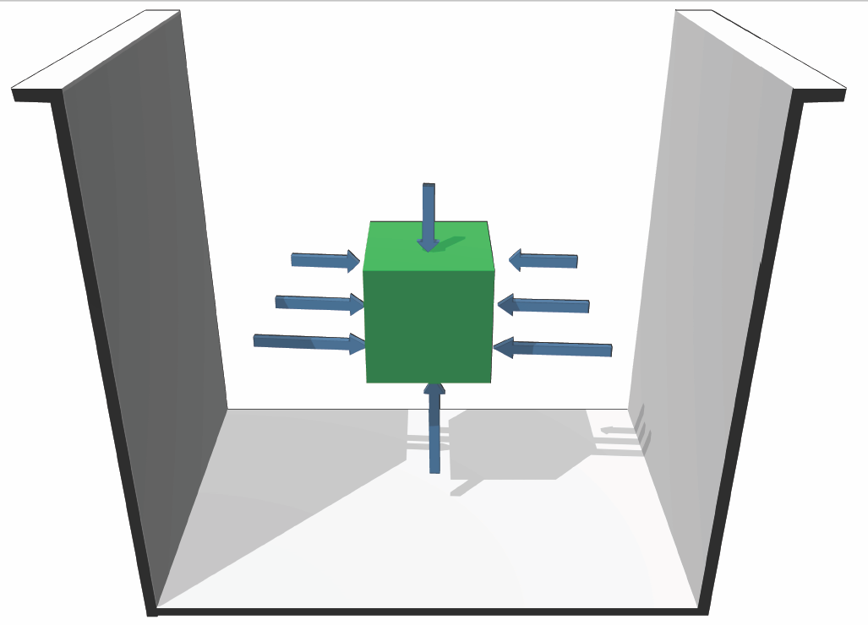
S
H=h_{B}-h_{A}

Slide 32
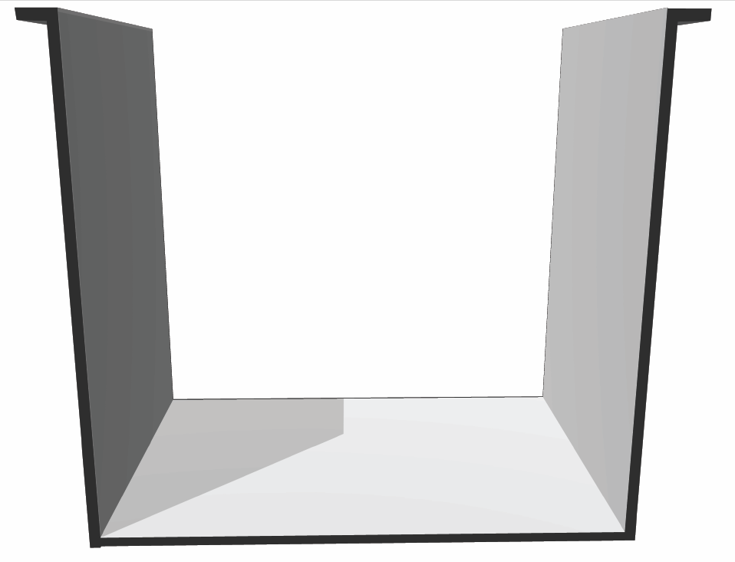
0
h
C
A

Slide 33
B
h
A

Slide 34
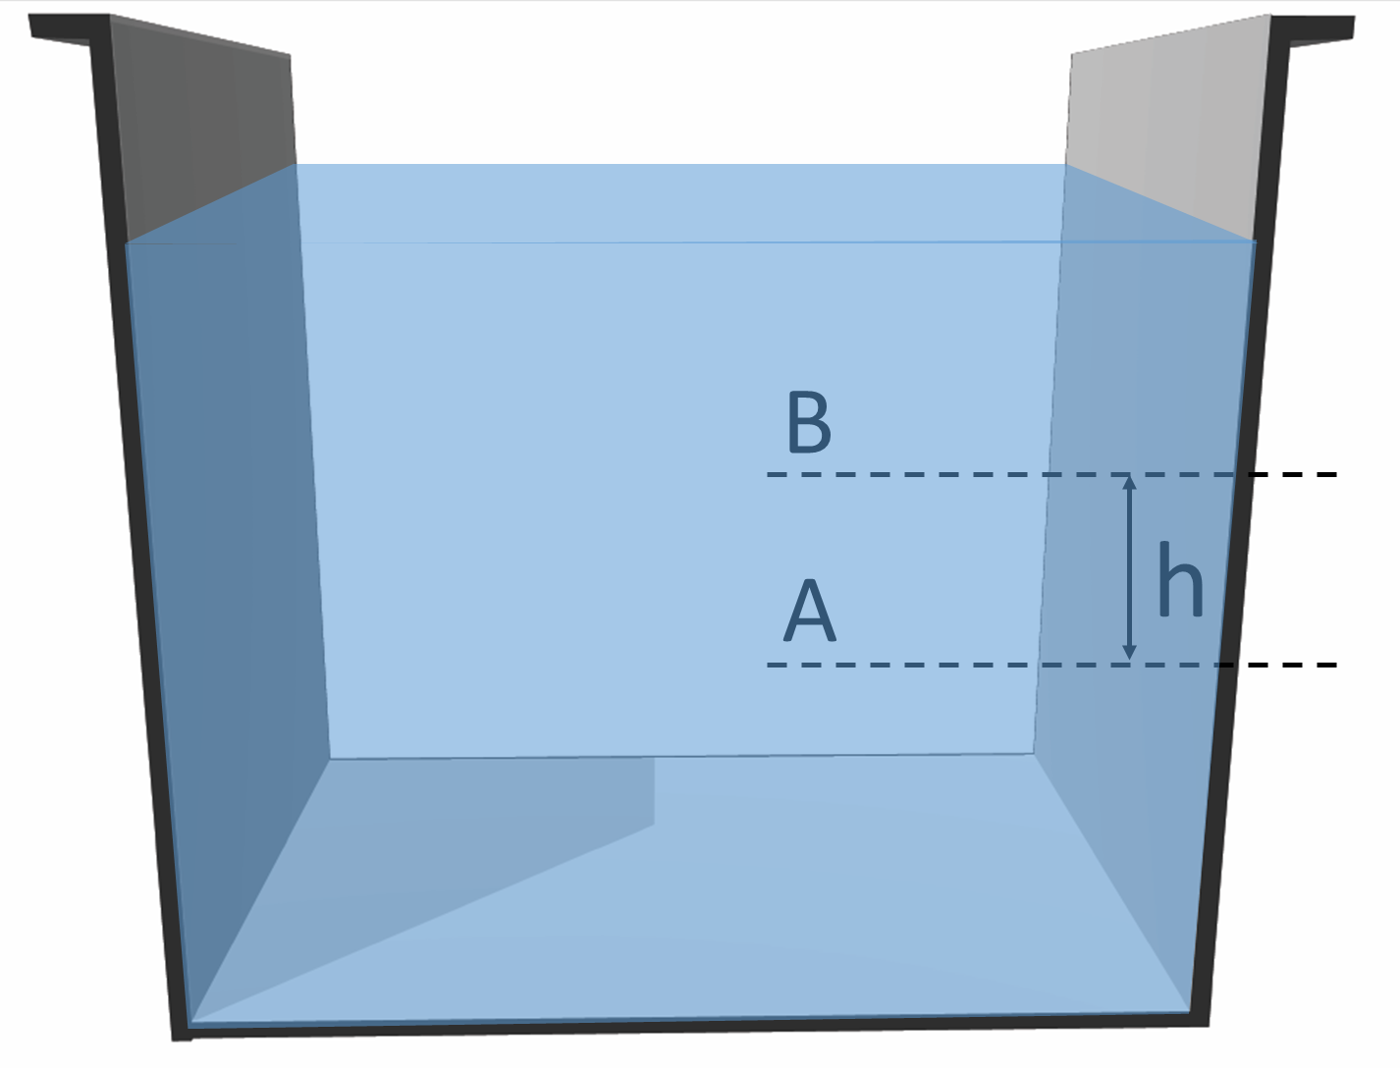
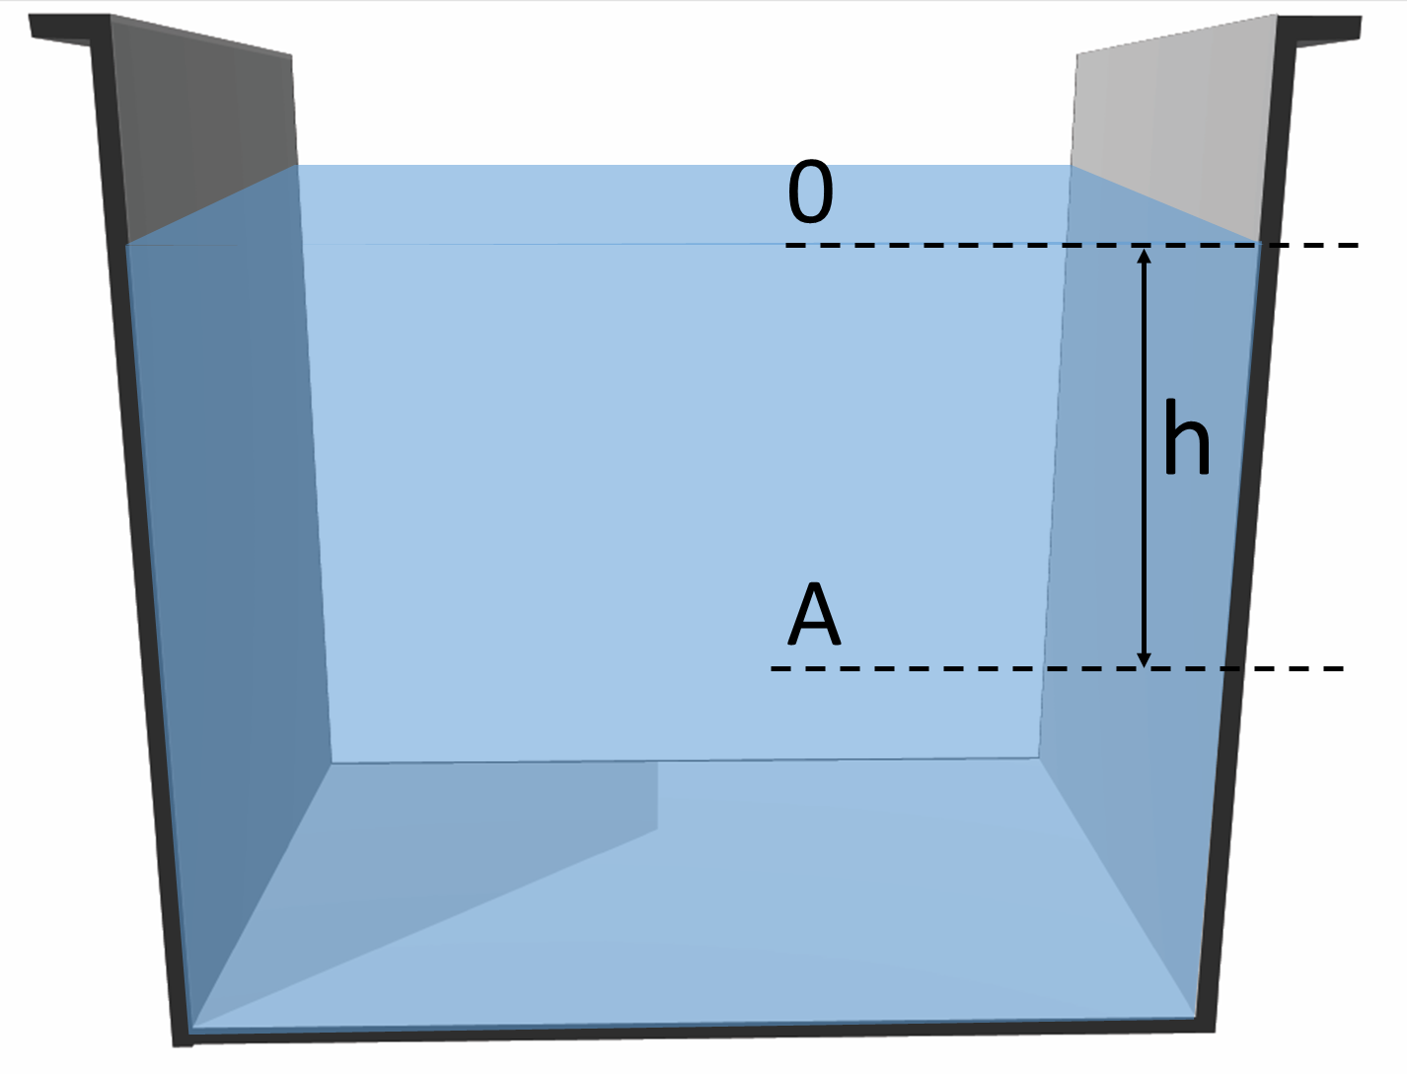
(1)
(2)

Slide 35
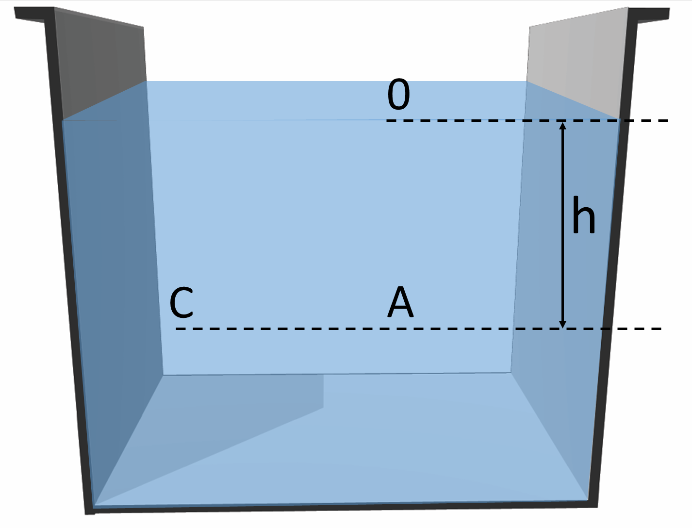
(1)
(2)

Slide 36

0
h = 12 m
F₁
sup
F₂

Slide 37
S = 0,1 m²
S = 10 m²

Slide 39


Slide 40
x

Slide 41
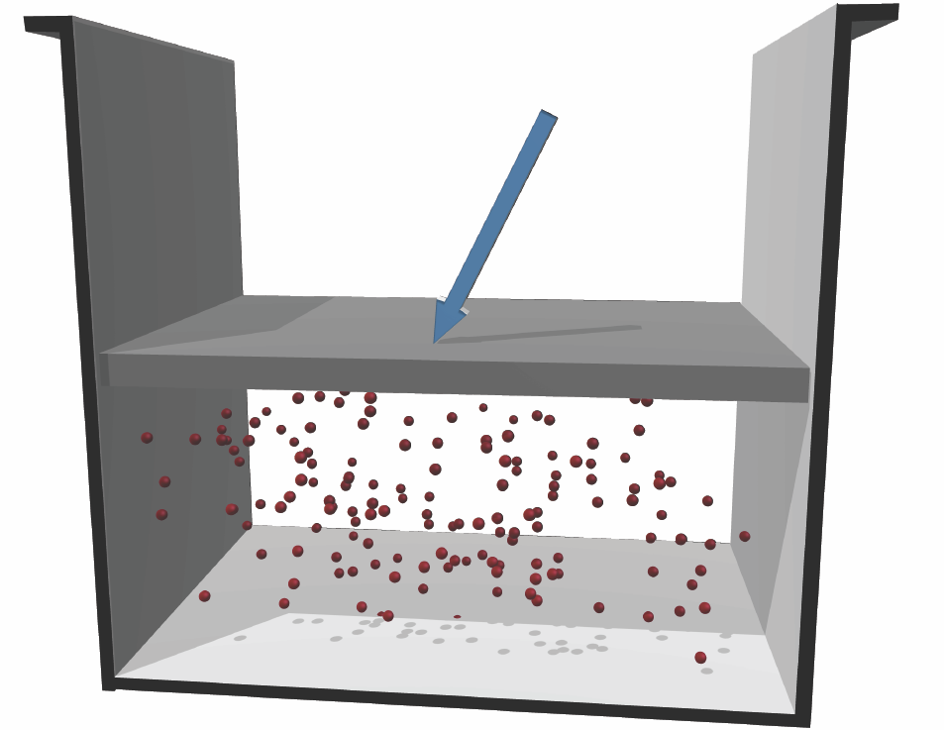
F
70º
P

Slide 42
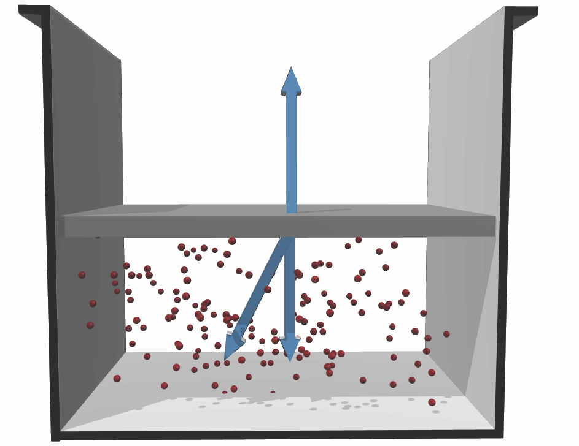
PS
^
j
F
20º
F_{n}

Slide 43
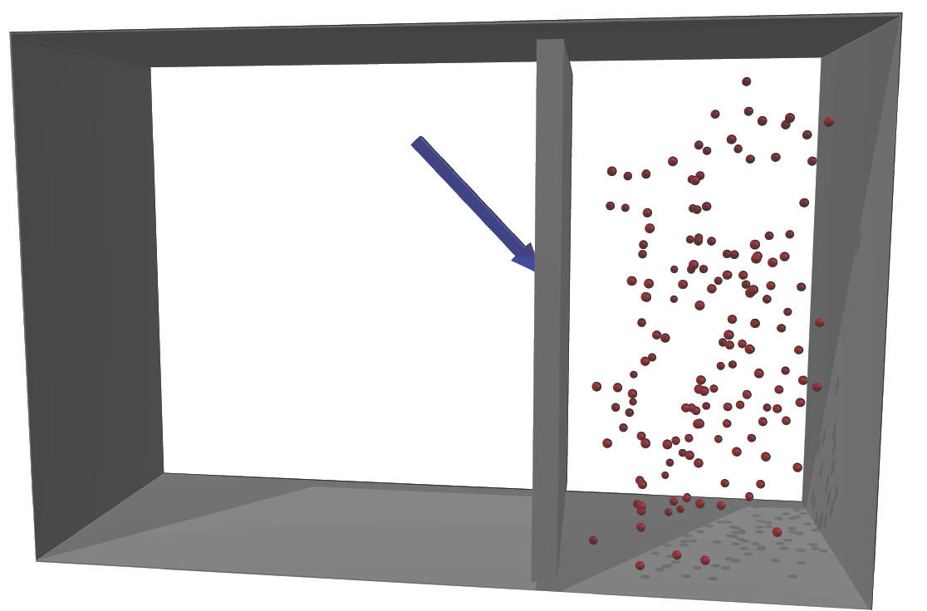
F
P
60º

Slide 44
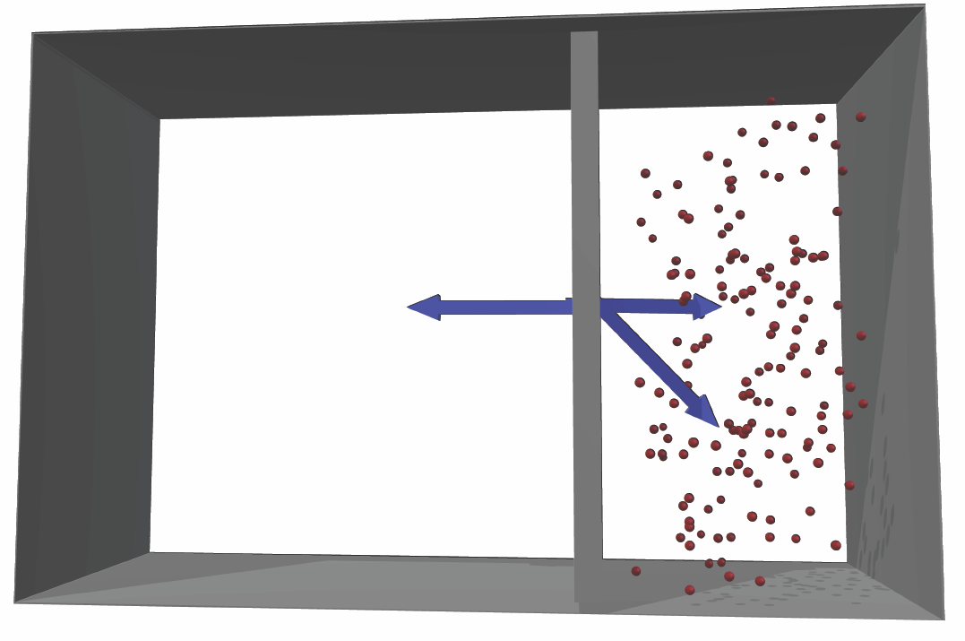
PS
î
F_{n}
60º
F

Slide 45
E
P

Slide 46
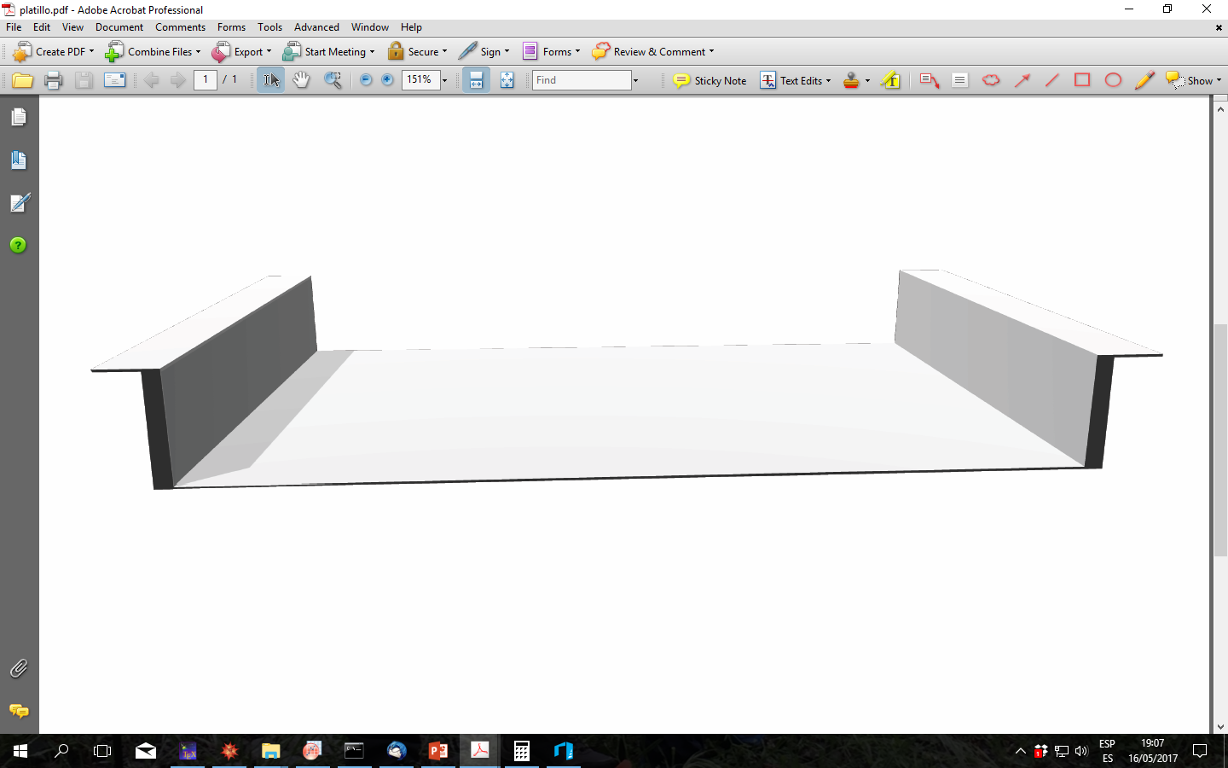
0
15
m
g
5
10
E
P

